Slide 1
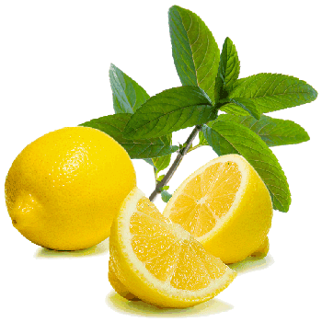
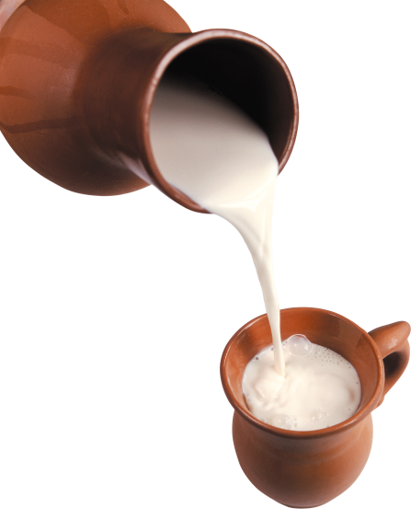
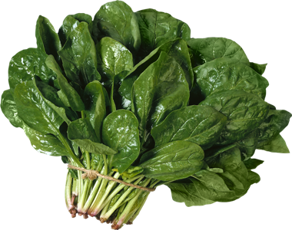
Многообразие карбоновых кислот.
Презентация
Шурановой Дарьи
лимонная
молочная
щавелевая
муравьиная

Slide 2
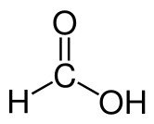
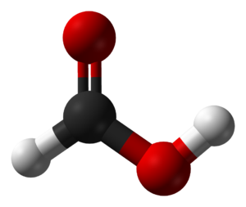
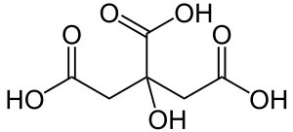
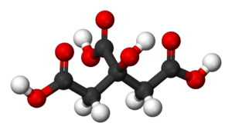
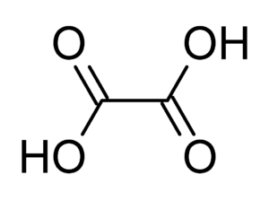
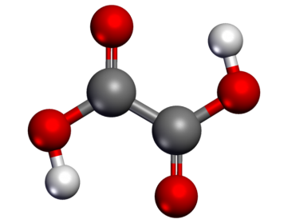
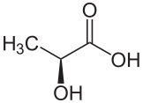
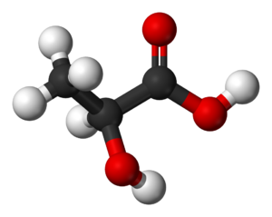
Название кислоты | Формула | Модель
Муравьиная (метановая)
Лимонная ( 2-гидроксипропан-1,2,3-трикарбоновая кислота)
Щавелевая (этандиовая)
Молочная (2-гидрокси пропановая )

Slide 3
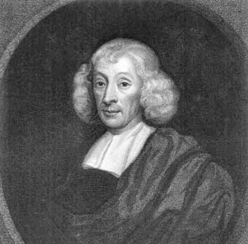
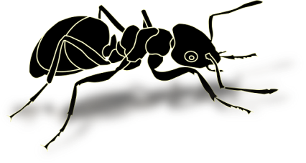
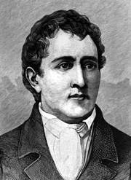
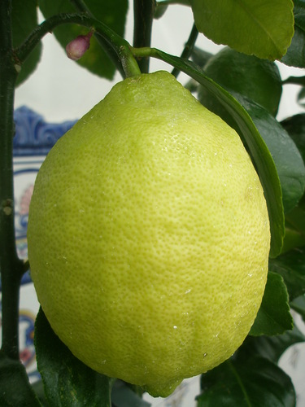
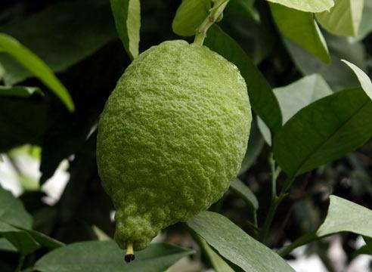
История открытия:
Муравьиную кислоту впервые получил
в 1670 году английский естествоиспытатель Джон Рей, нагревая муравьёв в перегонной колбе.
Джон Рей
Впервые лимонная кислота была выделена в 1784 году из сока недозрелых лимонов шведским химиком
Карлом Шееле.
Карл Шееле

Slide 4
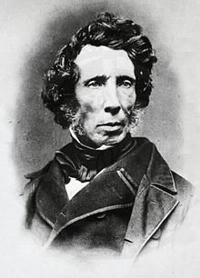
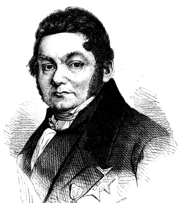
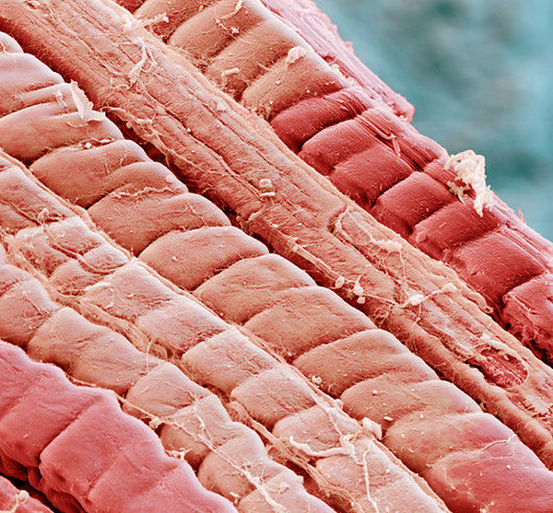
История открытия:
Впервые щавелевая кислота синтезирована в 1824 году немецким химиком Фридрихом Вёлером из дициана.
Фридрих Вёлер
Молочная кислота была открыта шведским химиком
Карлом Шееле в 1780 году.
В 1807 году Йенс Якоб Берцелиус выделил из мышц цинковую соль молочной кислоты.
Йенс Якоб Берцелиус

Slide 5
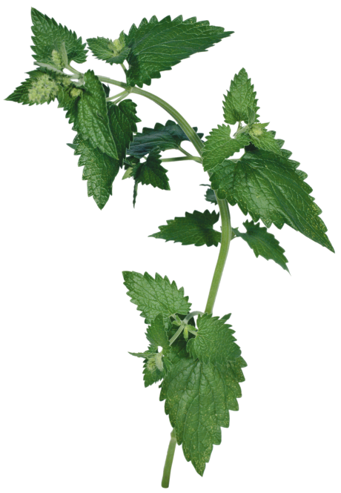
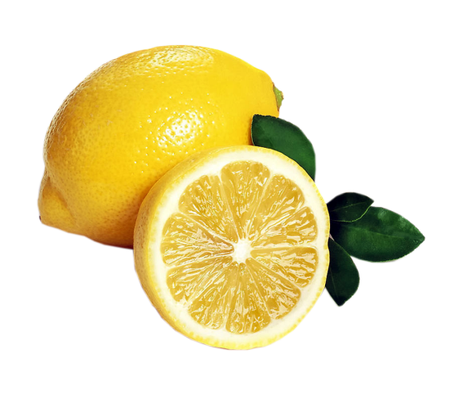
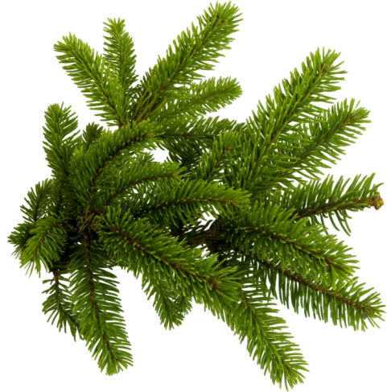
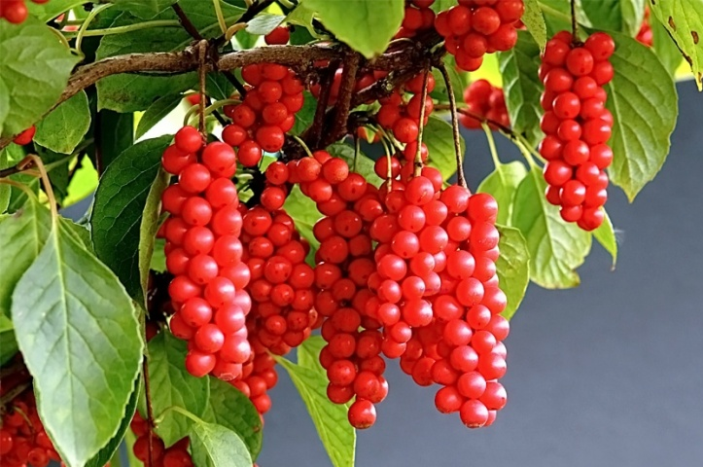
Нахождение в природе:
В природе муравьиная кислота обнаружена в хвое, крапиве, фруктах,
едких выделениях пчёл и муравьёв.
При попадании на кожу может
вызывать сильные ожоги и боль => выполняет защитную функцию.
В наибольшей концентрации лимонная кислота содержится в ягодах, плодах цитрусовых, хвое, стеблях махорки, китайском лимоннике, недозрелых лимонах + в организме человека. Используется при дыхании всеми аэробными организмами.

Slide 6
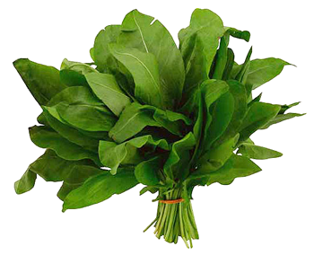
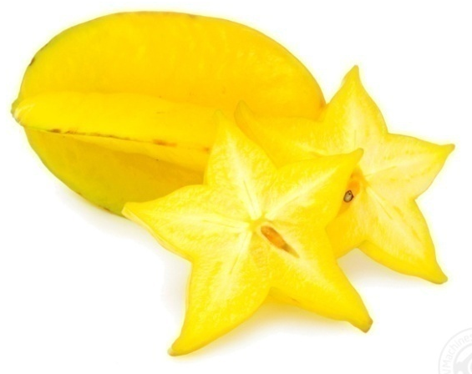
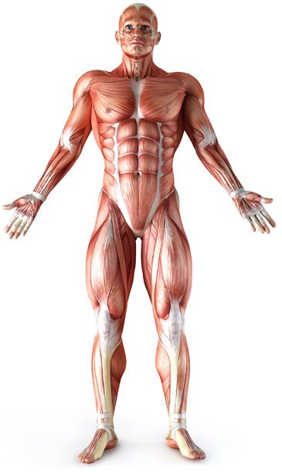
Нахождение в природе:
Щавелевая кислота встречается в растениях (щавеле, ревене, карамболе),
у животных и человека. Она помогает поддерживать и стимулировать перистальтику в нашем теле.
Молочная кислота содержится в мышцах, формируется при распаде глюкозы:
С6Н12О6=2СН3-СН (ОН)-СООН
+ образуется АТФ => обеспечение Е большинство химических реакций в организме

Slide 7
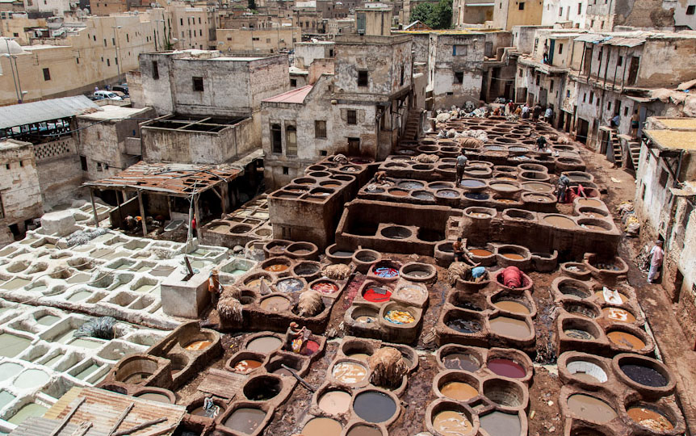
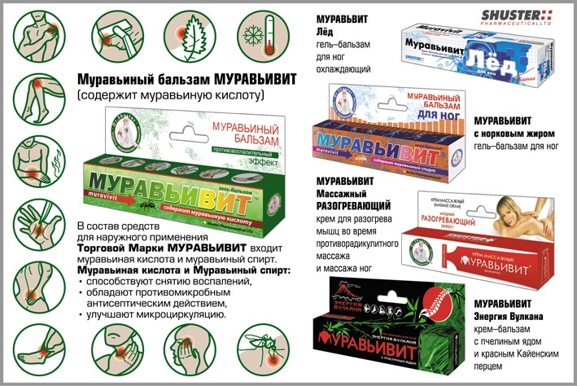
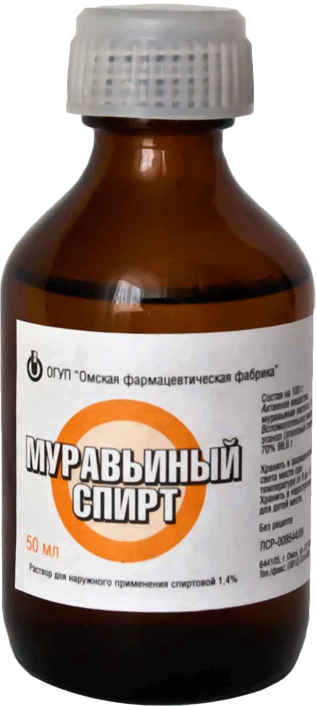
Области применения:
Муравьиная кислота:
косметология и медицина
консервирующий и антибактериальный агент при заготовке корма
используется в протравном крашении шерсти
борьба с паразитами в пчеловодстве
отбеливатель при дублении кожи

Slide 8
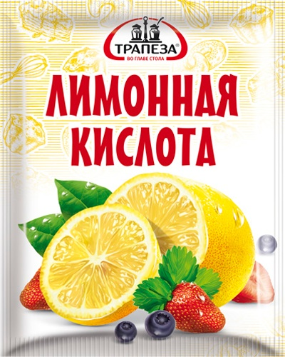
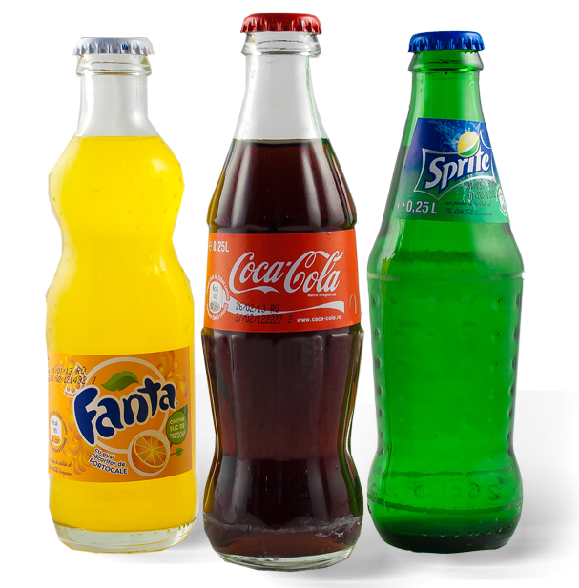
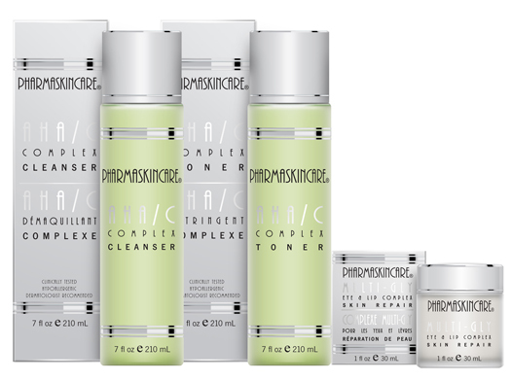
Области применения:
Лимонная кислота:
вкусовая добавка
регулятор кислотности
консервант (пищевые добавки E330—Е333)
производство сухих шипучих напитков
в медицине и косметологии
при бурении нефтяных и газовых скважин (нейтрализация цемента)

Slide 9
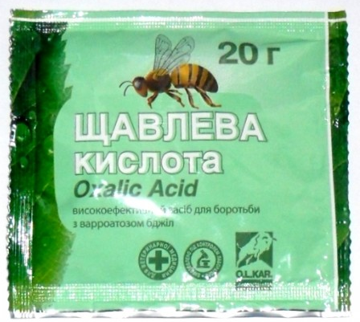
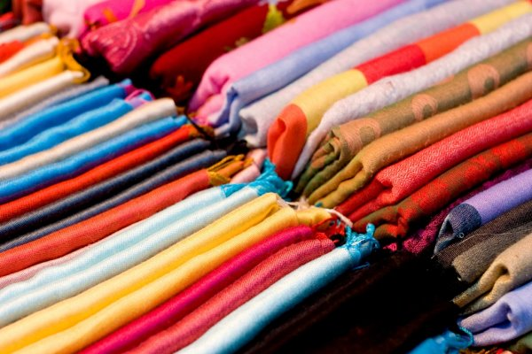
Области применения:
Щавелевая кислота:
в текстильной и кожевенной промышленности (как протрава)
компоненты анодных ванн для осаждения металлических покрытий
реагент в органической химии
входит в состав для удаления ржавчины

Slide 10
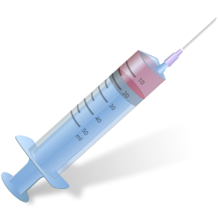
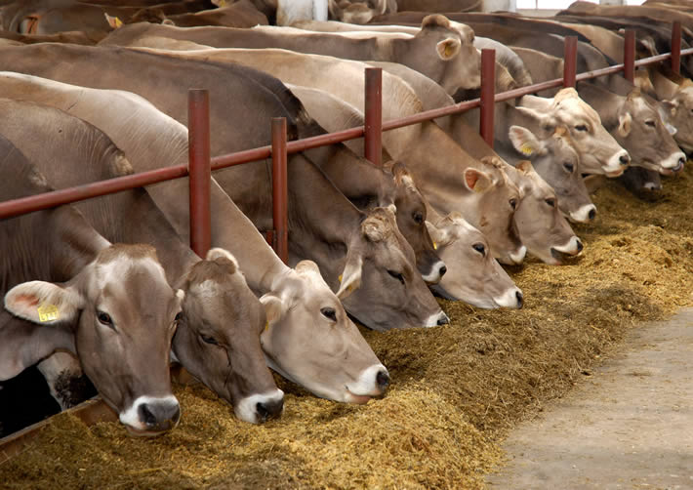
Области применения:
Молочная кислота:
консервант
пищевая добавка E270
в сельском хозяйстве для приготовления и консервирования кормов
в ветеринарии как препарат, обладающий антисептическим действием

Slide 11
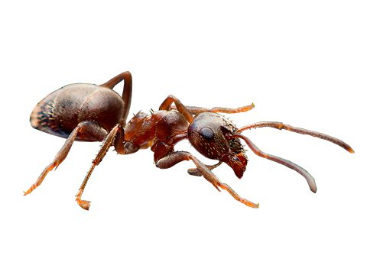
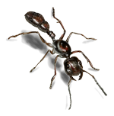
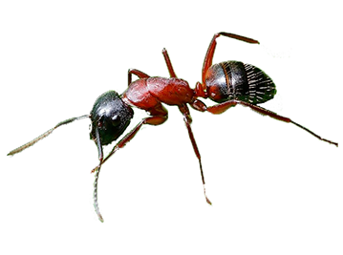
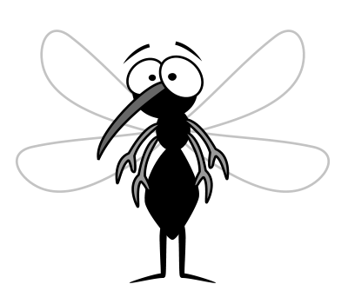
Интересные факты:
1. Муравьи рода Formika используют кислоту как средство общения друг с другом, точно так же, как многие общественные насекомые.
2. Запах молочной кислоты улавливается кровососущими насекомыми, в частности комарами,
на значительном расстоянии.
Это позволяет насекомым находить свою жертву.
3. Муравьиная кислота полезна для крупных млекопитающих, так, медведи после зимней спячки избавляются от паразитов, ложась на муравейник.

